Slide 1



Niveau
Niveau
Français
2/3AC
Période de remédiation
Palier Semaine 3
Séance 4
Rebrassage : réviser et consolider les acquis des trois séances de remédiation.

Slide 2



Structure des paliers
Mot
Phrase simple
Phrase enrichie
Phrase étendue
Paragraphe
Lecture fluence
Vous êtes ici
Compréhension directe
Palier 1
Palier 2
Palier 3
Palier 4

Slide 3
Repérage dans la période de remédiation
Rebrassage : réviser et consolider les acquis travaillés lors des trois séances de remédiation.
Consolidation
Post-test
Révision
S1
S2
S3
S4
S5
S6
S7
S8
S9
S10
S11
S12
S13
S14
S15
S16
S17
S18
S19
S20
S21
S15
S16
S17
S18
S19
S20
Test de
validation
Palier 2

Slide 4

Structure de la séance
1
Ouverture de la séance
05 min
2
Lecture fluence
25 min
3
Compréhension de l’écrit
20 min
4
Clôture de la séance
05 min

Slide 5
Repérage dans la semaine
Séance 1
Tâche 1 : Prononcer clairement les mots avec les sons « ill », « ail » et « eil ».
Tâche 2 : Identifier le lieu de l’action.
Séance 2
Tâche 1 : Lire rapidement des mots fréquents avec « ez», « et », « ed » et « er ».
Tâche 2 : Identifier le temps de l’action.
Séance 3
Tâche 1 : Lire des mots contenant des lettres muettes finales.
Tâche 2 : Identifier l’ordre des événements dans un texte.
Séance 4
Rebrassage : réviser et consolider les acquis travaillés lors des trois séances de remédiation.

Slide 6
Orientations didactiques pour cette séance
Tâches à réussir par les élèves
Lire correctement les mots avec « ill », « ail », « eil », « ez », « et », « ed » et « er ».
Lire correctement les mots contenant des lettres muettes finales.
Identifier le lieu de l’action.
Identifier le temps de l’action.
Identifier l’ordre des événements dans un texte.
Stratégies et outils didactiques
La stratégie enseignée pendant le modelage et pratiquée pendant le reste de la séance est :
Prononcer correctement les mots avec « ill », « ail », « eil », « ez », « et », « ed » et « er ».
Lire correctement les mots contenant des lettres muettes finales.
Poser la question avec «où? », «à quel endroit? », « quand? », « à quelle heure? », « « comment ? », « à quel moment? ».
Eléments de feedback
Pendant le feedback, attirer l’attention des élèves sur les erreurs fréquentes suivantes :
prononcer les lettres « l, z, t, d, s, r » à la fin des mots.
Parfois « ill » se prononce [il], comme dans « ville, mille ».
Le son « et » se prononce parfois [è] comme « filet, jet, juillet… ».
Les consonnes, en général, à la fin des mots ne se prononcent pas, mais parfois, ils se prononcent comme dans « sac, mer, sol… ».

Slide 7



Ouverture de la séance
5 min

Slide 8





Qui peut me rappeler la signification de ces icônes ?
Contrat de classe
Demander à 3 élèves au hasard de répondre.

Slide 9
Qui peut me rappeler la signification de ces icônes ?
Contrat de classe
Demander à 3 élèves au hasard de répondre.
Je participe activement. Je lève la main pour participer.
Je prête attention quand l’enseignant parle.
Je prête attention quand d’autres camarades répondent à l’enseignant.
Si quelque chose n’est pas clair, je pose des questions.
Je fais mes devoirs en classe et à la maison avec sérieux.

Slide 10




Icônes pour l’enseignant
Pages réservées à l’enseignant.
Consignes et explications données aux élèves (à dire à haute voix).
Page dans le livret de l’élève.
Activité prioritaire à réaliser en classe.
Activité optionnelle à omettre en cas de manque de temps.

Slide 11



Icônes pour l’élève
Contrat de classe
J’utilise l’ardoise pour répondre
Pratique autonome
Pratique guidée en binôme

Slide 12

Atelier de lecture fluence
25 min

Slide 13
Déclaration de l’objectif

Slide 14


Dans cette séance, nous allons réviser les sons suivants :
Lire correctement les mots avec « ill», «ail » et « eil »
Lire correctement les mots avec « ez », « et » et « er »
Lire correctement les mots contenant les lettres muettes finales.

Slide 15
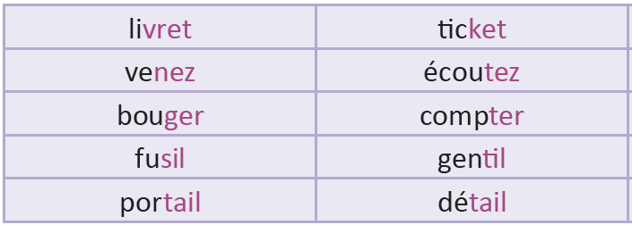
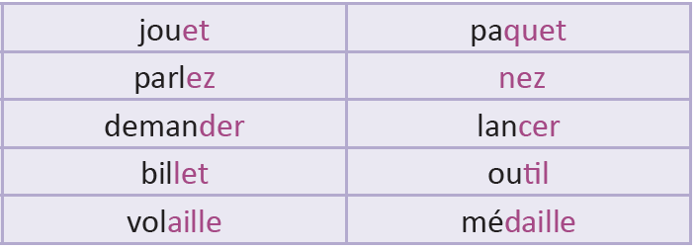
A tour de rôle, passez au tableau et lisez ces syllabes colorées lentement et attentivement.
En cas de difficulté, apporter un feedback immédiat et rappeler les règles déjà vues.

Slide 16
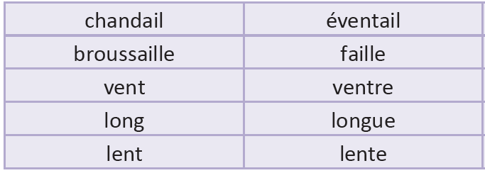
A tour de rôle, passez au tableau et lisez ces mots à haute voix.
En cas de difficulté, apporter un feedback immédiat et rappeler les règles déjà vues.

Slide 17
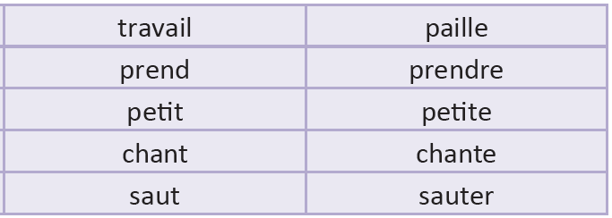
Lisez ces groupes de mots à haute voix. Travaillez individuellement.
Désigner quelques élèves au hasard. Apporter un feedback immédiat.

Slide 18
Nous allons lire ensemble, en chœur, les mots suivants.
Demander aux élèves de marquer une courte pause sur les derniers sons.
médaille / épouvantail | parlez / laisser
navet / arrêt | fait / faite
pareil / soleil | pille / fille
rond / lent | rendez / travailler
long / longue | mont / monter

Slide 19
Nous allons lire ensemble, en chœur, les mots suivants.
Demander aux élèves de marquer une courte pause sur les derniers sons.
médaille / épouvantail | parlez / laisser
navet / arrêt | fait / faite
pareil / soleil | pille / fille
rond / lent | rendez / travailler
long / longue | mont / monter

Slide 20
Maintenant, lisez individuellement ces mots à haute voix.
Désigner quelques élèves au hasard. Apporter un feedback immédiat.
médaille / épouvantail | parlez / laisser
navet / arrêt | fait / faite
pareil / soleil | pille / fille
rond / lent | rendez / travailler
long / longue | mont / monter

Slide 21
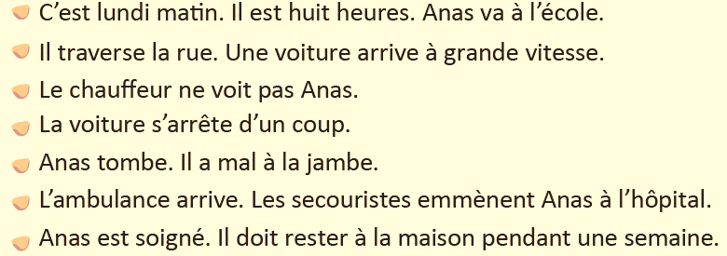
Travail en binômes : Lisez ces phrases à haute voix.
Encourager les élèves à se corriger mutuellement. Inverser les rôles.

Slide 22
Atelier de compréhension
20 min

Slide 23
Déclaration de l’objectif

Slide 24
Dans cette séance, nous allons réviser les éléments suivants :
Identifier où se passe l’action.
Identifier quand se passe l’action.
Identifier l’ordre des événements dans un texte.

Slide 25

Observez bien l’image, puis lisez silencieusement les phrases suivantes.
Demander aux élèves de chercher le lieu, le temps et l’ordre des événements.

Slide 26

Répondez à la question suivante:
Lire la question à haute voix, identifier les mots-clés de la question.
A quel endroit se passe l’action ?

Slide 27


Réponse attendue :
Expliquer aux élèves que « la rue » c’est le lieu de l’action.
L’action se passe dans la rue.
A quel endroit se passe l’action ?

Slide 28
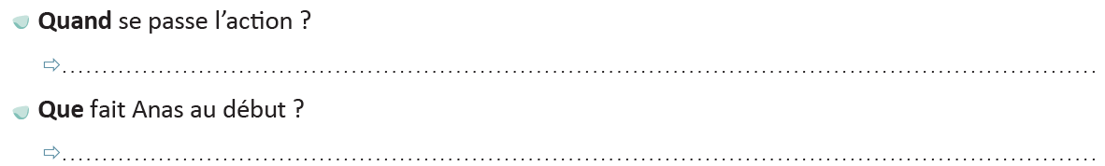


Répondez aux questions suivantes :
Demander aux élèves d’appliquer la même stratégie pour répondre à ces questions.

Slide 29


Réponses attendues :
Montrer que la 1ère question porte sur le temps et la 2ème sur l’ordre des événements.
L’action se passe le lundi matin, à huit heures.
Au début, Anas traverse la rue / va à l’école

Slide 30
Répondez à ces questions. Travaillez individuellement.
Demander aux élèves d’appliquer la même stratégie pour répondre à ces questions.
Où Anas est-il blessé ?
Qui aide Anas ?
Où va Anas à la fin ?

Slide 31



Réponses attendues:
Montrer que la 1ère question porte sur le lieu, la 2ème sur le personnage, la 3ème sur l’ordre des événements.
Où Anas est-il blessé ?
Anas est blessé à la jambe.
Qui aide Anas ?
Les secouristes aident Anas.
Où va Anas à la fin ?
Anas va à la maison.

Slide 32

Clôture de la séance
5 min

Slide 33
Je montre rapidement une carte-mot. Le premier élève qui lève la main lit le mot.
vent
petit
long
taille
livret
lancer
outil
éventail
biller
nez
parlez
écoutez
jouet
chanter
médaille
ticket

Slide 34

N’oubliez pas de faire ces activités à la maison.
Entrainez-vous à lire à haute voix le texte de la page17 du livret.

Slide 35

C’est la fin de notre séance. N’oubliez pas de réviser votre leçon et de terminer vos devoirs !

